Slide 1
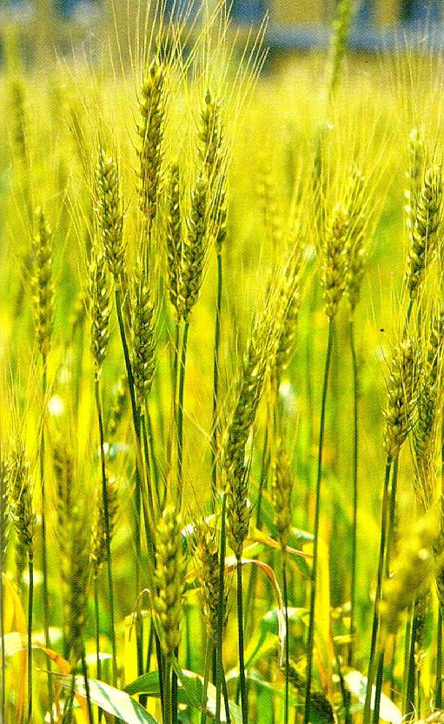
影子

Slide 2
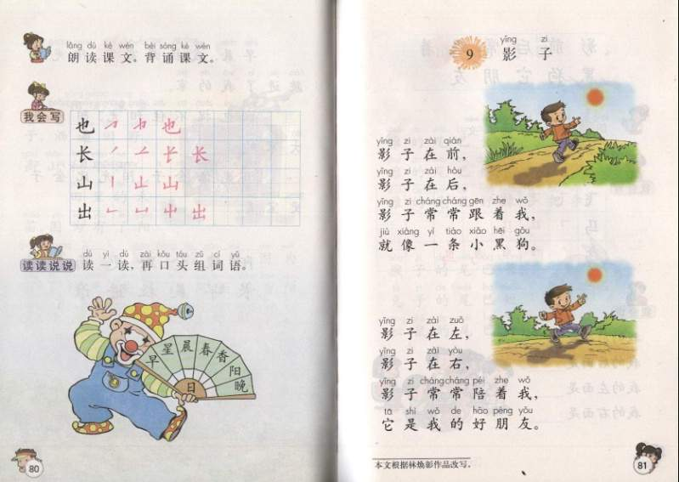

Slide 3


lú
hòu
yǐng
qiάn
chάng
后
常
影
前
zhe
hēi
gǒu
gēn
着
黑
狗
跟
哇
tā
peng
you
它
朋
友

Slide 4
我的前面是
我的后面是
我的左面是
我的右面是

Slide 5

黑色
电影
朋友
它们
黑狗
跟上去
常常
前后
影子

Slide 6


Slide 8
玩玩写写：
1、到操场上看看自己和别人的影子有什么变化，再做做踩影子的游戏；也可以回到家，在灯下照照自己的影子，看看有什么变化？
2、认认真真地写一写本课的生字，比一比谁写得最棒。

Slide 9

再见

